Slide 1
신경과 근골격계 질환
노원을지병원 신경과
유일한

Slide 2

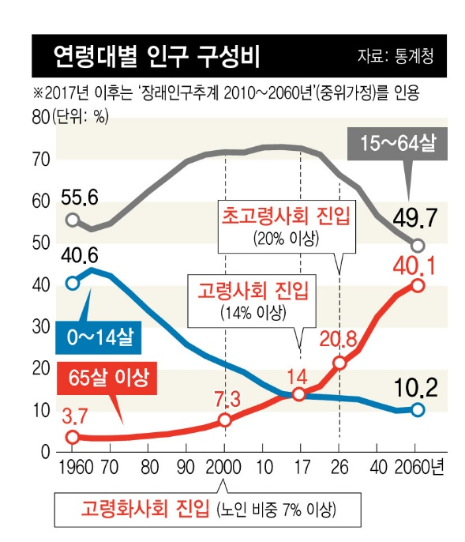
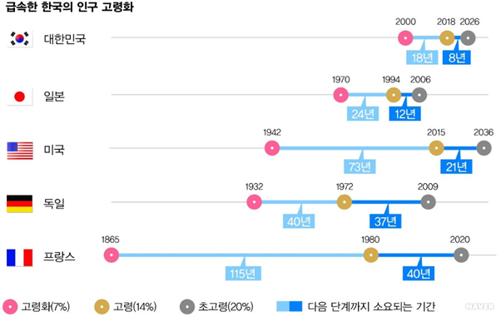
대한민국 ‘고령 사회’

Slide 3
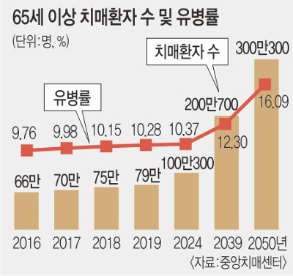
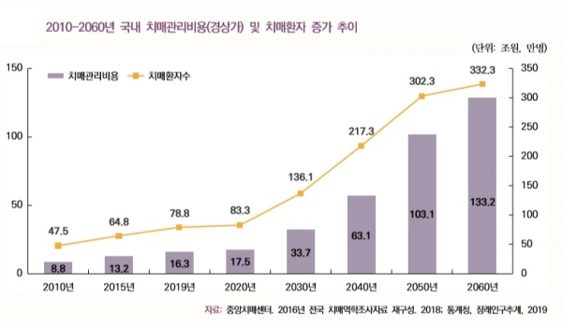
고령화에 따른 치매 환자 증가

Slide 4
주요신경인지장애(major neurocognitive disorder) DSM-5 criteria
cognitive decline from a previous level of performance in one or more cognitive domains
Learning and memory (학습과 기억)
Language (언어)
Executive function (집행기능)
Complex attention (복합 집중력)
Perceptual-motor (지각-운동)
Social cognition (사회 인지)
interfere with independence in everyday activities
섬망이 아닐것
다른 질환으로 설명하기 어려운 경우

Slide 5
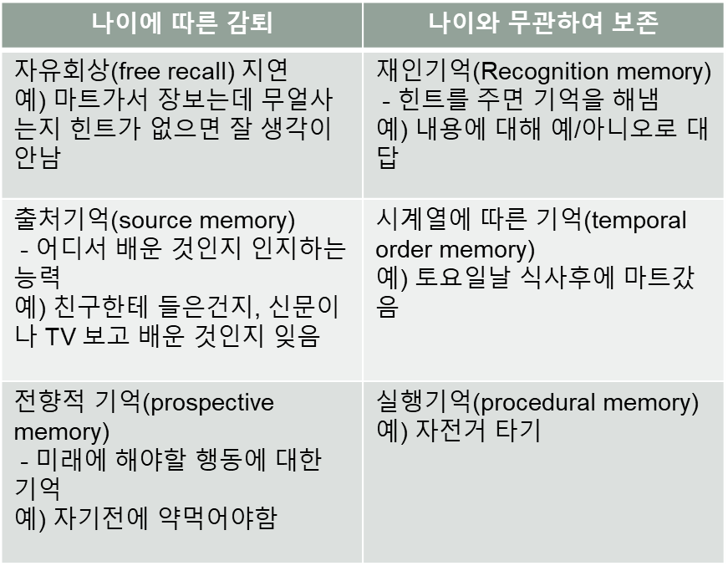
노화에 따른 변화

Slide 6
감별진단
Delirium (섬망)
Benign senescent forgetfulness (양성 건망증)
Mild cognitive impairment (경도인지장애)
해마다 10-15%가 치매로 진행 (정상 노인에서는 단 1-2%만 치매로 진행
나이에 비해 표준편차 1.5 이하

Slide 7
경도인지장애(Mild cognitive impairment)
경도인지장애 : 1980년대 초반, 치매가 있지는 않지만 인지기능의 저하가 있는 사람은 사실은 치매의 전구기에 해당한다는 것이 알려지면서 이들을 경도인지장애로 정의하기 시작.
정의 (Petersen et al., 1999, Arch Neurol)
Memory complaint
Abnormal memory for age
Normal activities of daily living
Largely corresponds to CDR 0.5, GDS 3
매년 10-15%의 MCI 환자가 치매로 진행.
정상 노인군의 1-2%가 매년 치매로 진행하는 것에 비해 진행률이 확연하게 높음.
MCI 환자의 약 80%가 10년 안에 치매 증상.

Slide 8
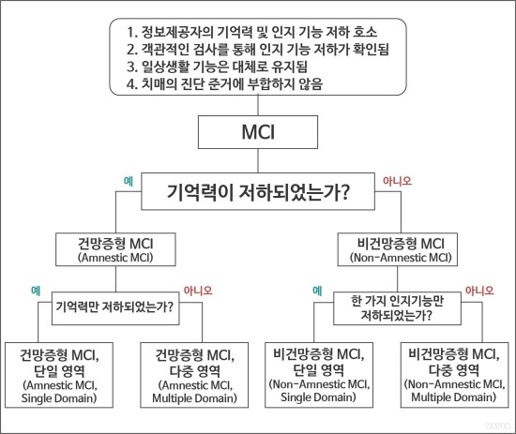
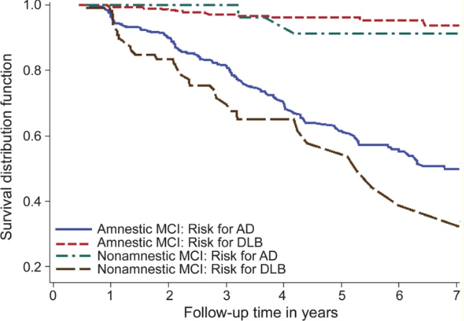
경도인지장애의 진단
Incidence density estimate of the annualized competing risk of transitioning from nonamnestic MCI to probable DLB was 20% (20 per 100 person-years, 95% confidence interval [CI] 15.3–27.5) compared with 1.6% to probable AD (1.6 per 100 person-years, 95% CI 0.61–4.3).
In contrast, the annual relative competing risk of amnestic MCI to DLB was 1.5% (1.5 per 100 person-years, 95% CI 1.0–2.2) compared with 17% to clinically probable AD (17 per 100 person-years, 95% CI 14.9–19.4).

Slide 10
경도인지장애의 위험인자
위험인자
고령(Older age)
대립유전자(Apoplipoprotein ε4 allele)
낮은 교육 수준
혈관계 위험인자: 당뇨, 고혈압, 비만, 고지혈증, 흡연
심혈관계질환: 관상동맥질환, 심방세동, 울혈성심부전, 뇌혈관질환
전신 염증: C-reactive protein
우울, 불안, 무감동
보호인자
높은 교육수준
인지기능 유지와 관련된 여러 활동
운동/육체 활동
식사: monounsaturated and polyunsaturated fatty acids
지중해식(Mediterranean diet)
Clin Geriatr Med 2013;29:753–772

Slide 11
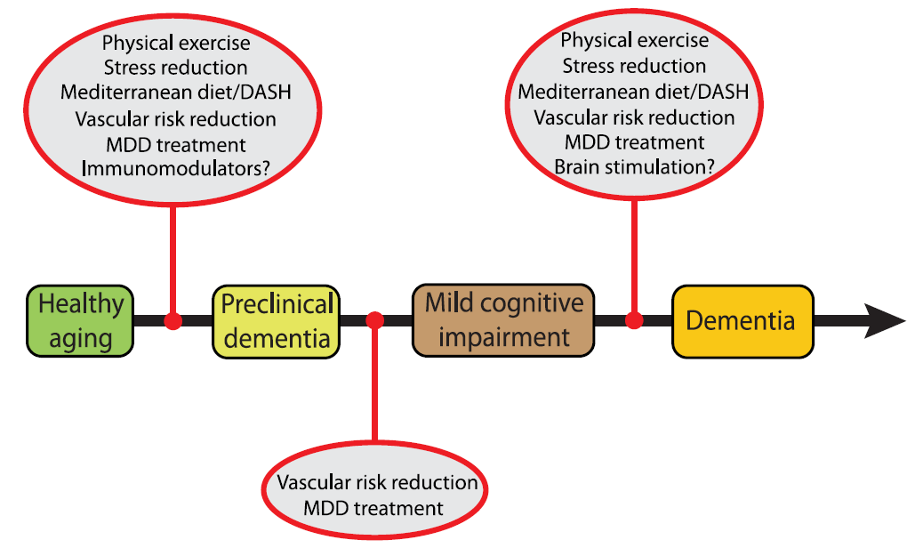
Ther Adv Chronic Dis 2017;8(8-9): 121-136

Slide 12
경도인지장애 치료 옵션
경도인지장애
치료 옵션
인지중재
ㆍ인지 훈련
ㆍ인지 재활
ㆍ인지 자극
약물치료
ㆍ뇌기능개선제(CA,ALC,OXI..등)
ㆍ말초혈관확장제
운동
ㆍ다양한 임상으로 효과 입증
(40%정도의 위험 ▼)
ㆍ심장이 두근거릴 정도로
1주일 5회 30분 이상 권장
식이/건강기능
ㆍ식사량 조절로 20% 위험 ▼
ㆍ비타민E, 오메가3 도움

Slide 13
빈도에 따른 치매 종류
알츠하이머병 (60-80%)
혈관성 치매 (10-20%)
루이소체치매, 파킨슨병 치매 (5-10%)
전두측두치매 (12-25%)
복합적 요인에 의한 치매 (10-30%)

Slide 14
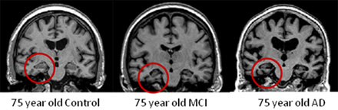
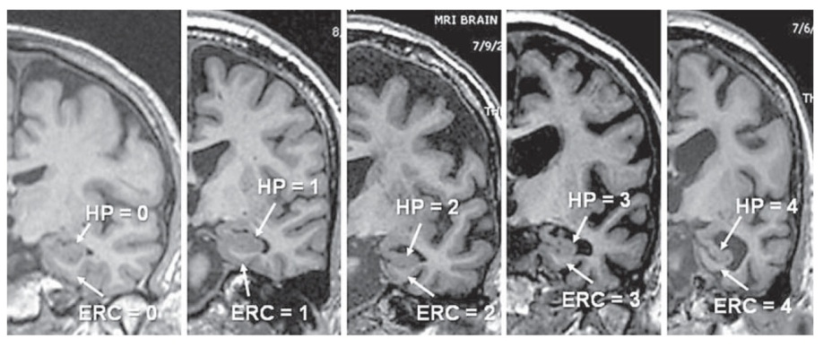
Alzheimer disease
병리
베타아밀로이드판(b-Amyloid plaques)과 타우단백(tau protein)과 관련된 신경세포(neuron) 기능 저하 및 세포사
Key feature
치매의 60-80%를 차지하는 가장 흔한 치매
기억장애를 포함하여 일상생활 능력 저하, 계획 능력, 일상업무능력 저하를 보임, 혼동, 판단력저하, 인격 및 정서 변화를 수반함
후기에는 지남력 상실, 행동 장애, 삼킴, 보행, 언어장애까지 동반함

Slide 15
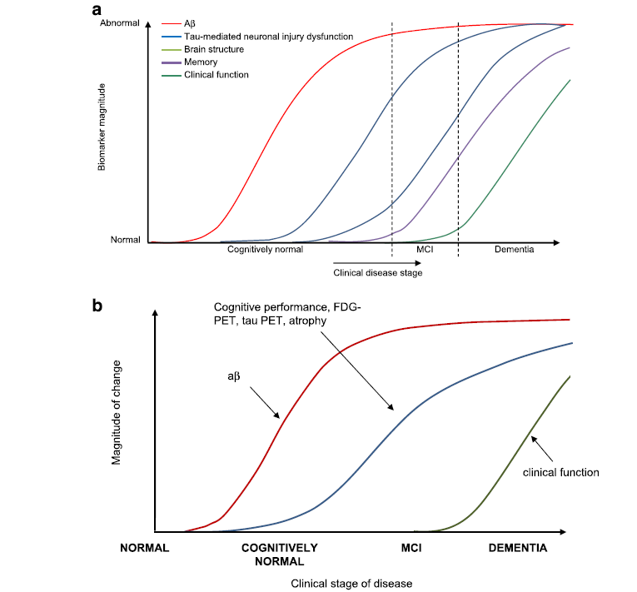

Slide 16
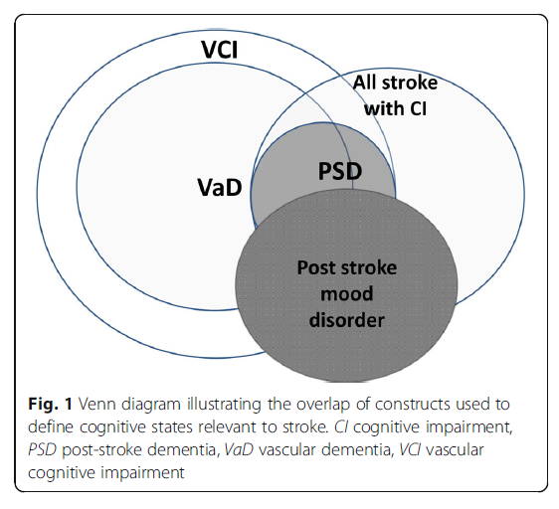
뇌졸중 후 인지기능 저하

Slide 17
혈관성치매(Vascular dementia)

Slide 18
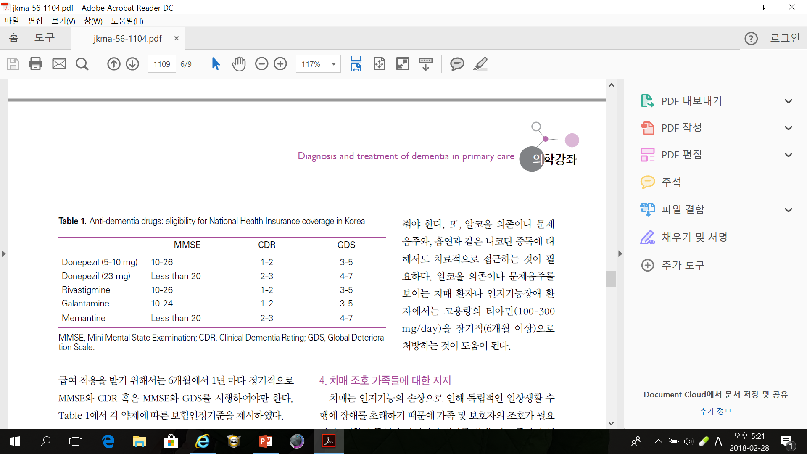
치매 약제
※ 급여 적용을 받기 위해서는 6개월에서 1년 마다 정기적으로
MMSE와 CDR 혹은 MMSE와 GDS를 시행
 | MMSE | CDR | GDS
Donepezil (5-10mg) | 26점 이하 | 1-3 | 3-7
Donepezil (23mg) | 20점 이하 | 2-3 | 4-7
Rivastigmine(캡슐제) | 10-26점 | 1-2 | 3-5
Rivastigmine(패취제) | 26점 이하 | 1-3 | 3-7
Galantamine | 10-26점 | 1-2 | 3-5
Memantine | 20점 이하 | 2-3 | 4-7

Slide 19
카니틸 vs 다른 약제와 비교
구분 | Acetyl-L-Carnitine (카니틸) | Choline alfoscerate (C사) | Oxiracetam (K사)
급여 기준 | 가. 경구용 뇌대사개선제 중 1종만 요양급여를 인정을 원칙으로 함 나. 개별고시가 있는 약제는 해당 고시 기준을 따름. ※ 대상약제 : Acetyl L-carnitine HCL, Citicoline, Oxiracetam, Choline alfoscerate, Ibudilast, Ifenprodil tartrate, Nicergoline
작용 기전 | Acetylcholine의 전구체로 Acetylcholine의 생성을 촉진시켜 뇌신경전달을 개선시킴과 동시에 뇌혈관 장애 환자의 혈류를 증가 | 체내에서 Choline, Glycerophosphate로 분해Choline은 Acetylcholine의 전구체로서 Acetylcholine을 합성, Glycerophosphate는 세포막의 구성 성분으로 손상된 신경세포막 재생에 관여하여 신경계 기능을 정상화 | Cyclic-GABA-GABOB (cyclic-γ-aminobutylic acid-γ-amino-β-hydroxybutyric acid)의 유도체로서 뇌의 단백질 합성을 촉진하고 학습능력 및 전반적인 인지기능을 향상
적응증 | 뇌혈관질환에 의한 이차적 퇴행성 질환 (국내 환자 대상 4상 임상 data 有) | - 뇌혈관 결손에 의한 2차 증상 및 변성 또는 퇴행성 뇌기질성 정신증후군 : 기억력저하와 착란, 의욕 및 자발성저하로 인한 방향감각장애, 의욕 및 자발성 저하, 집중력감소 - 감정 및 행동변화 : 정서불안, 자극과민성, 주위 무관심 - 노인성 가성우울증 | 혈관성 인지 장애 증상 개선
용법/용량 | 1일 2 ～ 3회 | 1일 2～3회 | 1일 2회
약가 | 606원/1정 | 516원/1캡슐 | 590원/1정

Slide 20
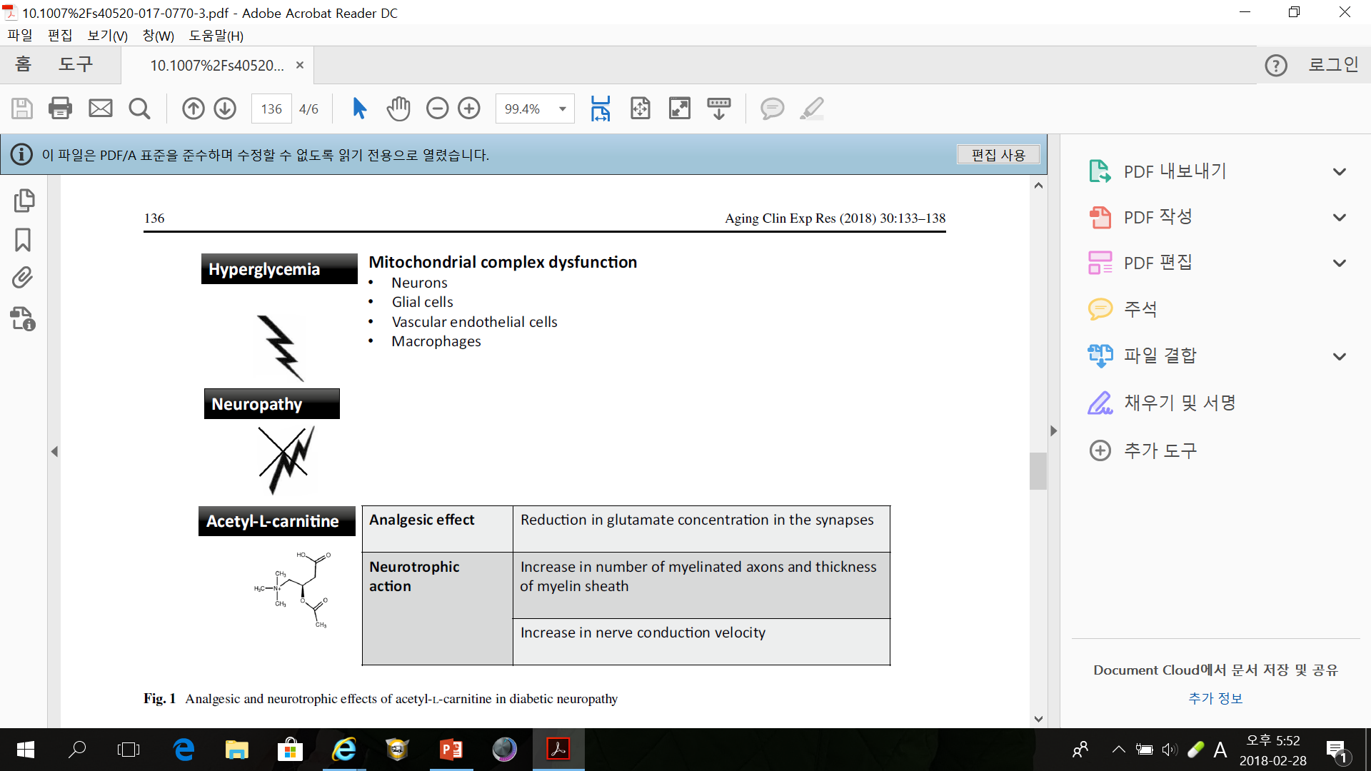
뇌기능개선제
Acetyl L-carnitine
뇌허혈 후 젖산 농도 감소(Reduction in postischemic brain lactate levels)
ATP 상승(Elevation of ATP)
항산화효과(antioxidant mechanism)
NMDA에 의한 세포사 억제
Ann N Y Acad Sci 2005;1053:153–161
Aging Clin Exp Res 2018;30:133–138

Slide 21
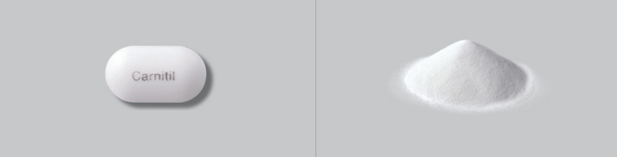
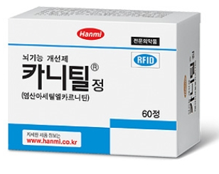
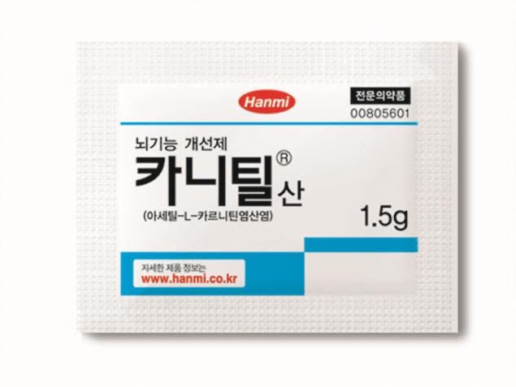
카니틸 제품정보
카니틸 정/산 (Acetyl-L-Carnitine HCl)
유효성분 | Acetyl-L-Carnitine 500mg
효능·효과 | 뇌혈관질환에 의한 이차적 퇴행성 질환
용법·용량 | 1회 1정/포, 1일 2~3회
성상 상
보험 약가
정(PTP): 606원
산(포): 397원

Slide 22
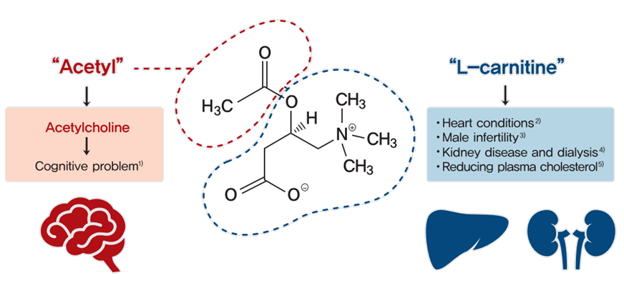
Acetyl L-Carnitine : Acetyl기 + L-carnitine
Jones LL, et al. Prog Lipid Res. 2010 Jan;49(1):61-75
Iliceto S, et al. J Am Coll Cardiol. 1995 Aug;26(2):380-7
Zhou X, et al. Asia Pac J Clin Nutr. 2007;16(Suppl 1):383-90
Ahmad S, et al. Kidney Int. 1990 Nov;38(5):912-8
Fernandez C, et al. Clin Ter. 1992 Apr;140(4):353-77

